Slide 1
第七章 图

Slide 2
抽象数据类型图的定义
图的存储表示
图的遍历
最小生成树
重（双）连通图和关节点
两点之间的最短路径问题
拓扑排序
关键路径

Slide 3
图的结构定义:
图是由一个顶点集V 和一个弧集 R构成 的数据结构。
Graph = (V , VR )
其中，VR＝{<v,w>| v,w∈V 且 P(v,w)}
<v,w>表示从 v 到 w 的一条弧，并称 v 为 弧尾，w 为弧头。//V→W
谓词 P(v,w) 定义了弧 <v,w>的意义或信息。
注：图当中的任何2个顶点都可能发生关系，不能用一句话来表示，要用谓词
来表示，要用一组有序对来表示。

Slide 4
由于“弧”是有方向的，因此称由顶点 集和弧集构成的图为有向图。
例如:
G₁ = (V₁, VR₁)
其中
V₁={A, B, C, D, E} VR₁={<A,B>, <A,E>,
<B,C>, <C,D>, <D,B>,
<D,A>, <E,C> }
A
B
E
C
D

Slide 5
若<v, w>∈VR 必有<w, v>∈VR, 则称 (v,w) 为顶点v 和顶点 w 之间存在一条边。
由顶点集和边 集构成的图称 作无向图。
例如: G₂=(V₂,VR₂) V₂={A, B, C, D, E, F} VR₂={<A,B>, <A,E>,
<B,E>, <C,D>, <D,F>,
<B,F>, <C,F> }
B
C
A
D
F
E

Slide 6
名词和术语
网、子图
完全图、稀疏图、稠密图 邻接点、度、入度、出度
路径、路径长度、简单路径、简单回路
连通图、连通分量、 强连通图、强连通分量
生成树、生成森林

Slide 7
15
A
9
弧或边带权的图 分别称作有向网或 无向网。
11
B
7
E
21
3
C
F
2
B
设图G=(V,{VR}) 和
图G′=(V′,{VR′}),
且V′⊆V, VR′⊆VR,
则称 G′ 为 G 的子图。
A
B
E
C
F

Slide 8
假设图中有 n 个顶点，e 条边，则 含有 e=n(n-1)/2 条边的无向图称作
完全图；
含有 e=n(n-1) 条弧的有向图称作 有向完全图；
若边或弧的个数 e<nlogn，则称作 稀疏图，否则称作稠密图。

Slide 9
假若顶点v 和顶点w 之间存在一条边， 则称顶点v 和w 互为邻接点，
边(v,w) 和顶点v 和w 相关联。
和顶点v 关联的边的数目定义为顶点的度。
B C
例如:
ID(B) = 3
ID(A) = 2
A
D
F
E

Slide 10
对有向图来说，
A
B E
C F
例如:
OD(B) = 1
ID(B) = 2
TD(B) = 3
顶点的出度: 以顶点
v为弧尾的弧的数目；
顶点的入度: 以顶点v 为弧头的弧的数目。
顶点的度(TD)=
出度(OD)+入度(ID)

Slide 11
设图G=(V,{VR})中的一个顶点序列
{ u=v_{i,0},v_{i,1}, …, v_{i,m}=w}中，(v_{i,j-1},v_{i,j})∈VR 1≤j≤m, 则称从顶点u 到顶点w 之间存在一条路径。 路径上边的数目称作路径长度。
如:长度为3的路径
{A,B,C,F}
A
B E
C F
简单路径:序列中顶点 不重复出现的路径。
简单回路:序列中第一
个顶点和最后一个顶 点相同的路径。

Slide 12
若图G中任意两个顶
点之间都有路径相通，
B
C
则称此图为连通图；
A
D
F
E
B
C
若无向图为非连通图，
A
D
则图中各个极大连通 子图称作此图的连通 分量。
F
E

Slide 13
对有向图，若任意两个顶点之间都存在 一条有向路径，则称此有向图为强连通图。
否则，其各个极大的强连通子图称 作它的强连通分量。
A A
B E B
C F C
E
F

Slide 14
假设一个连通图有 n 个顶点和 e 条边， 其中 n-1 条边和 n 个顶点构成一个极小 连通子图，称该极小连通子图为此连通图
的生成树。
注：1，加上一条边就有环，减去一条边则是非连通图。
但是有n-1条边的图不一定是生成树。
2， 一个连通图可以找到若干个生成树。
C
对非连通图，则 称由各个连通分 量的生成树的集 合为此非连通图
B
A
D
F
E
的生成森林。

Slide 15





基本操作
结构的建立和销毁
插入或删除顶点 对邻接点的操作
对顶点的访问操作
插入和删除弧
遍历

Slide 16
结构的建立和销毁
CreatGraph(&G, V, VR):
// 按定义(V, VR) 构造图
DestroyGraph(&G):
// 销毁图

Slide 17
对顶点的访问操作
LocateVex(G, u);
// 若G中存在顶点u，则返回该顶点在
// 图中“位置” ；否则返回其它信息。
//顶点的位置的含义：计算机已经建好了图的话，顶点之间的
//位置已经确定了，这里就是查找顶点在图的存储结构中的位 置,后面讲存储结构的时候会更明确
GetVex(G, v); // 返回v 的值。
PutVex(&G, v, value); // 对 v 赋值value

Slide 18
对邻接点的操作
FirstAdjVex(G, v);
// 返回 v 的“第一个邻接点” 。若该顶点
//在 G 中没有邻接点，则返回“空”。
/*对于以某种存储结构建立的图，v有好多个邻接点，返回该结
构下和v第一个相邻的邻接点。*/
NextAdjVex(G, v, w);
// 返回 v 的（相对于 w 的） “下一个邻接
// 点”。若 w 是 v 的最后一个邻接点，则
// 返回“空”。
/*如果w是v的第一个邻接点，则返回第二个邻接点，如果w是第
二个邻接点，则返回第三个邻接点。*/

Slide 19
插入或删除顶点
InsertVex(&G, v);
//在图G中增添新顶点v。
//增加一个孤立的顶点
DeleteVex(&G, v);
// 删除G中顶点v及其相关的弧。
//即删除的时候还要删除相关的弧

Slide 20
插入和删除弧
InsertArc(&G, v, w);
// 在G中增添弧<v,w>，若G是无向的，
//则还增添对称弧<w,v>。
DeleteArc(&G, v, w);
//在G中删除弧<v,w>，若G是无向的，
//则还删除对称弧<w,v>。

Slide 21
遍 历
DFSTraverse(G, v, Visit());
//从顶点v起深度优先遍历图G，并对每
//个顶点调用函数Visit一次且仅一次。
BFSTraverse(G, v, Visit());
//从顶点v起广度优先遍历图G，并对每
//个顶点调用函数Visit一次且仅一次。
注：图的各种操作在相应的图的存储结构建立以后 很容易实现，不同的存储结构有不同的实现方法。

Slide 22
7.2 图的存储表示
一、图的数组(邻接矩阵)存储表示
二、图的邻接表存储表示
三、有向图的十字链表存储表示 四、无向图的邻接多重表存储表示

Slide 23
一、图的数组(邻接矩阵)存储表示
定义:矩阵的元素为
(i,j)∉VR
(i,j)∈VR
A_{ij}={
B
C
0 | 1 | 0 | 0 | 1 | 0
1 | 0 | 0 | 0 | 1 | 1
0 | 0 | 0 | 1 | 0 | 1
0 | 0 | 1 | 0 | 0 | 1
1 | 1 | 0 | 0 | 0 | 0
0 | 1 | 1 | 1 | 0 | 0
A
D
F
E

Slide 24
有向图的邻接矩阵 为非对称矩阵
0 | 1 | 0 | 0 | 1
0 | 0 | 1 | 0 | 0
0 | 0 | 0 | 1 | 0
1 | 1 | 0 | 0 | 0
0 | 0 | 1 | 0 | 0
A
B
E
C
F
定义图存储结构的要素
边集
顶点集
顶点数量
边的数量
图的种类

Slide 25
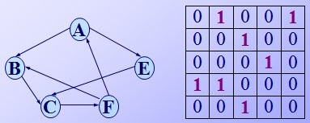
typedef struct { // 图的定义
VertexType // 顶点信息
vexs[MAX_VERTEX_NUM];
AdjMatrix arcs; // 弧的信息
int vexnum, arcnum; // 顶点数，弧数
GraphKind kind; // 图的种类标志
} MGraph;

Slide 26
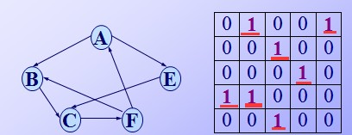
typedef struct ArcCell { // 弧的定义
VRType adj; // VRType是顶点关系类型。
// 对无权图，用1或0表示相邻否；
// 对带权图，则为权值类型。
InfoType *info; // 该弧相关信息的指针
} ArcCell, AdjMatrix[MAX_VERTEX_NUM]
[MAX_VERTEX_NUM];

Slide 27
二、图的邻接表 存储表示
B
C
A
D
0
1
2
3
4
5
A
1 4
0 4
3 5
2 5
0 1
1 2 3
B
5
F
E
C
D
E
F

Slide 28
有向图的邻接表
0
E 1
2
3
4
A
A
1
4 ∧
B
B
2 ∧
C D
可见，在有向图的 邻接表中不易找到 指向该顶点的弧。 计算入度不方便
C
3 ∧
D
0
1 ∧
E
2 ∧

Slide 29
有向图的逆邻接表
A
B
E
在有向图的逆邻接 表中，对每个顶点，
0
链接的是指向该顶
1
点的弧。计算出度
C
D
A
3
∧
B
3
0
∧
2
3
4
C
4
∧
不方便
D
2
∧
E
0
∧

Slide 30


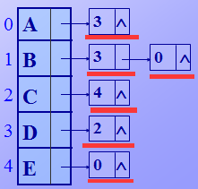
弧的结点结构
adjvex | nextarc | info
typedef struct ArcNode {
int adjvex; // 该弧所指向的顶点的位置
struct ArcNode *nextarc;
// 指向下一条弧的指针
InfoType *info; // 该弧相关信息的指针
} ArcNode;

Slide 31


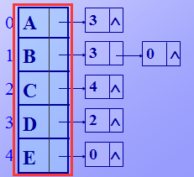
顶点的结点结构
data
firstarc
typedef struct VNode { VertexType data; // 顶点信息 ArcNode *firstarc;
// 指向第一条依附该顶点的弧
} VNode, AdjList[MAX_VERTEX_NUM];

Slide 32
图的结构定义
typedef struct {
AdjList vertices;
int vexnum, arcnum;
int kind; // 图的种类标志
} ALGraph;

Slide 33







三、有向图的十字链表存储表示
弧的结点结构
弧尾顶点位置弧头顶点位置
弧的相关信息
指向下一个 有相同弧尾 的结点
指向下一个 有相同弧头 的结点
typedef struct ArcBox { // 弧的结构表示 int tailvex, headvex; InfoType *info; struct ArcBox *hlink, *tlink;
} ArcBox;

Slide 34





顶点的结点结构
顶点信息数据
指向该顶点的 第一条入弧
指向该顶点的 第一条出弧
typedef struct VexNode { // 顶点的结构表示
VertexType data;
ArcBox *firstin, *firstout;
} VexNode;

Slide 35
有向图的结构表示(十字链表)
typedef struct {
VexNode xlist[MAX_VERTEX_NUM];
// 顶点结点(表头向量)
int vexnum, arcnum;
//有向图的当前顶点数和弧数
} OLGraph;

Slide 36
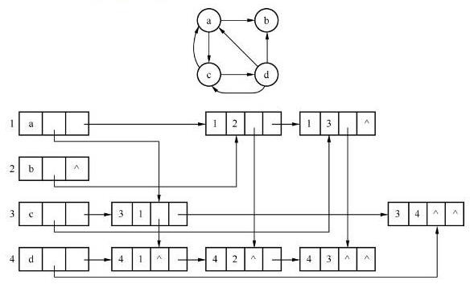
有向图的十字链表存储结构计算出度和入度都很方便

Slide 37

四、无向图的邻接多重表存储表示
边的结构表示
typedef struct Ebox {
VisitIf
int
mark; // 访问标记
ivex, jvex;
//该边依附的两个顶点的位置
struct EBox *ilink, *jlink;
InfoType *info; // 该边信息指针
} EBox;

Slide 38
顶点的结构表示
typedef struct VexBox {
VertexType data;
EBox *firstedge; // 指向第一条依附该顶点的边
} VexBox;
无向图的结构表示
typedef struct { // 邻接多重表
VexBox adjmulist[MAX_VERTEX_NUM];
int vexnum, edgenum;
} AMLGraph;

Slide 39
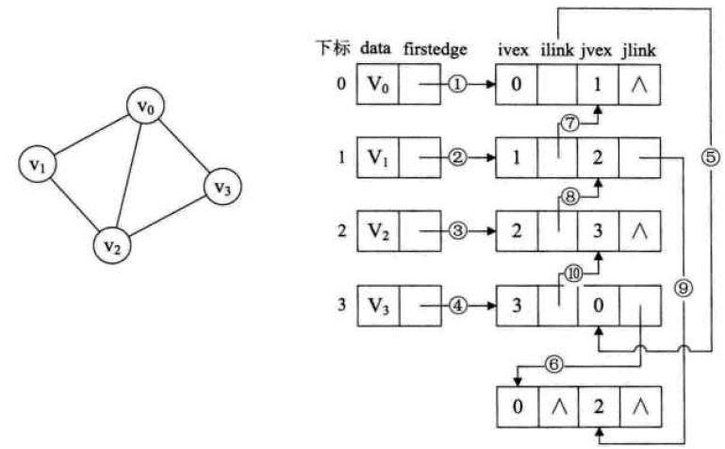
无向图的邻接多重表对边的处理比邻接矩阵方便，
邻接矩阵表示无向图时候，对边的处理需要对称处理2次

Slide 40
7.3 图的遍历
从图中某个顶点出发游历图，访遍 图中其余顶点，并且使图中的每个顶点 仅被访问一次的过程。
深度优先搜索
广度优先搜索
遍历应用举例

Slide 41
一、深度优先搜索遍历图
连通图的深度优先搜索遍历
从图中某个顶点V₀ 出发，访问此顶 点，然后依次从V₀的各个未被访问的邻 接点出发深度优先搜索遍历图，直至图中 所有和V₀有路径相通的顶点都被访问到。

Slide 42
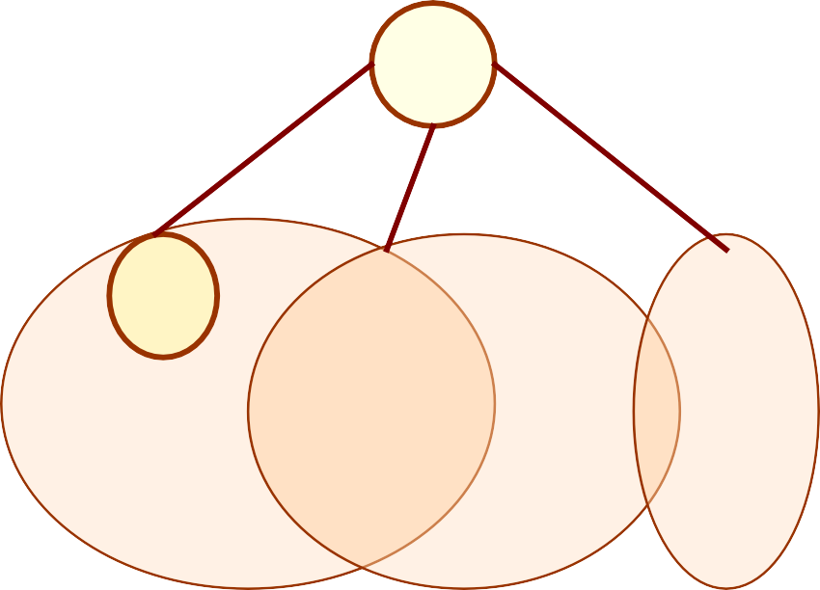
W₁、W₂和W₃ 均为V 的 邻接点，SG₁、SG₂ 和
V
w₁
w₃ SG₃ 分别为含顶点W₁、
W₂和W₃ 的子图。
w₂
SG₁
SG₂
SG₃
访问顶点V ：
for (W₁、W₂、W₃ )
若该邻接点W未被访问，
则从它出发进行深度优先搜索遍历。

Slide 43
从上页的图解可见:
从深度优先搜索遍历连通图的过 程类似于树的先根遍历；
如何判别V的邻接点是否被访问？
解决的办法是：为每个顶点设立一 个 “访问标志visited[w]”。

Slide 44
void DFS(Graph G, int v) {
// 从顶点v出发，深度优先搜索遍历连通图 G visited[v] = TRUE; VisitFunc(v); for(w=FirstAdjVex(G, v);
w!=0; w=NextAdjVex(G,v,w))
if (!visited[w]) DFS(G, w);
// 对v的尚未访问的邻接顶点w
// 递归调用DFS
} // DFS

Slide 45
非连通图的深度优先搜索遍历
首先将图中每个顶点的访问标志设 为 FALSE, 之后搜索图中每个顶点，如 果未被访问，则以该顶点为起始点，进 行深度优先搜索遍历，否则继续检查下 一顶点。

Slide 46
void DFSTraverse(Graph G,
Status (*Visit)(int v)) {
// 对图G 作深度优先遍历。
VisitFunc = Visit;
for (v=0; v<G.vexnum; ++v)
visited[v] = FALSE; // 访问标志数组初始化
for (v=0; v<G.vexnum; ++v)
if (!visited[v]) DFS(G, v);
// 对尚未访问的顶点调用DFS
}

Slide 47

例如:
a
b
g
c
d
e
f
h
0 1 2 3 4 5 6 7 8
T T T T T
k
访问标志:
T T T T
F
F
F
F
F
F
F
F
F
访问次序:
a | c | h | d | k | f | e | b | g

Slide 48
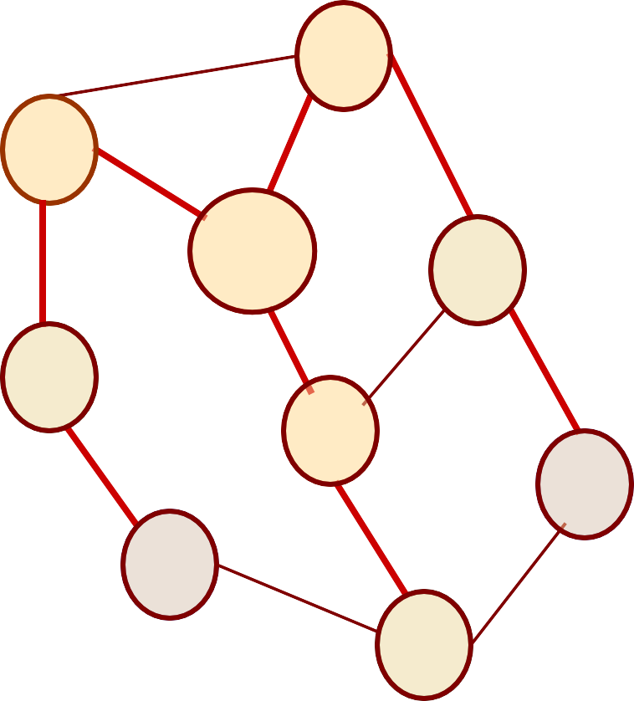
二、广度优先搜索遍历图
对连通图，从起始点V到其余 各顶点必定存在路径。
其中，V->w₁, V->w₂, V->w₈
w₂
w₁
V
w₃
的路径长度为1；
V->w₇, V->w₃, V->w₅
的路径长度为2；
V->w₆, V->w₄
的路径长度为3。
w₇
w
8
w
4
w₆
w₅

Slide 49
从图中的某个顶点V₀出发，并在访问此 顶点之后依次访问V₀的所有未被访问过的 邻接点，之后按这些顶点被访问的先后次 序依次访问它们的邻接点，直至图中所有 和V₀有路径相通的顶点都被访问到。
若此时图中尚有顶点未被访问，则另选 图中一个未曾被访问的顶点作起始点，重 复上述过程，直至图中所有顶点都被访问 到为止。

Slide 50
void BFSTraverse(Graph G,
Status (*Visit)(int v)){ for (v=0; v<G.vexnum; ++v)
visited[v] = FALSE; //初始化访问标志
InitQueue(Q);
// 置空的辅助队列Q
for ( v=0; v<G.vexnum; ++v )
if ( !visited[v]) {
… …
// v 尚未访问
}
} // BFSTraverse

Slide 51

visited[v] = TRUE; Visit(v); // 访问u EnQueue(Q, v); // v入队列 while (!QueueEmpty(Q)) {
DeQueue(Q, u); // 队头元素出队并置为u
for(w=FirstAdjVex(G, u); w!=0;
w=NextAdjVex(G,u,w)) if ( ! visited[w]) {
visited[w] = TRUE; Visit(w);
// 访问w
EnQueue(Q, w); // 未访问的顶点w入队
} // if
} // while

Slide 52

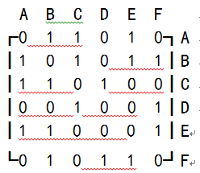
已知一个无向图的邻接矩阵如下所示，则从顶点 A出发按深度优先搜索遍历得到的顶点序列为 [填
填空题
2分
空1] ，按广度优先搜索遍历得到的顶点序列为 [填空2] 。
正常使用填空题需3.0以上版本雨课堂
作答

Slide 53
三、遍历应用举例
求一条从顶点i 到顶点s 的 简单路径
求两个顶点之间的一条路径 长度最短的路径

Slide 54
1. 求一条从顶点 i 到顶点 s 的简单路径
例如: 求从顶点 b 到顶
g
点 k 的一条简单路径。 从顶点 b 出发进行
深度优先搜索遍历。
假设找到的第一个邻 接点是c，则得到的结点 访问序列为:
b c h d a e k f g，
b
a
c
d
e
f
h k
假设找到的第一个邻接点是a，则得到的结点 访问序列为: b a d h c e k f g。

Slide 55



结论:
从顶点 i 到顶点 s ,若存在路径，则从 顶点 i 出发进行深度优先搜索，必能搜索 到顶点 s 。
遍历过程中搜索到的顶点不一定是路 径上的顶点。
由它出发进行的深度优先遍历已经完 成的顶点不是路径上的顶点。

Slide 56
void DFSearch( int v, int s, char *PATH) {
// 从第v个顶点出发递归地深度优先遍历图G，
// 求得一条从v到s的简单路径，并记录在PATH中
visited[v] = TRUE; // 访问第v 个顶点
Append(PATH, getVertex(v));
// 第v个顶点加入路径
for (w=FirstAdjVex(v); w!=0&&!found;
w=NextAdjVex(v) )
if (w=s) { found = TRUE; Append(PATH, w); } else if (!visited[w]) DFSearch(w, s, PATH);
if (!found) Delete (PATH); // 从路径上删除顶点v
}

Slide 57
2. 求两个顶点之间的一条路径 长度最短的路径
若两个顶点之间存在多条路径， 则其中必有一条路径长度最短的路 径。如何求得这条路径?

Slide 58
深度优先搜索访问顶 点的次序取决于图的 存储结构，而广度优
g
f
b
a
c
e
先搜索访问顶点的次 序是按“路径长度” 渐增的次序。
d
k
h
因此，求路径长度最短的路径可以基于广 度优先搜索遍历进行，但需要修改链队列 的结点结构及其入队列和出队列的算法。

Slide 59

例如:求下图中顶点 3 至
顶点 5 的一条最短路径。
3
2
1
4
7
链队列的状态 如下所示:
5
6
8
9
Q.front
Q.rear
3
1
2
4
7
5

Slide 60
将链队列的结点改为“双链”结点。即 结点中包含next 和priou两个指针；
修改入队列的操作。插入新的队尾结点 时，令其priou域的指针指向刚刚出队列的 结点，即当前的队头指针所指结点；
修改出队列的操作。出队列时，仅移动 队头指针，而不将队头结点从链表中删除。

Slide 61
typedef DuLinkList QueuePtr; void InitQueue(LinkQueue& Q) {
Q.front=Q.rear=(QueuePtr)malloc(sizeof(QNode));
Q.front->next = Q.rear->next = NULL
}
void EnQueue( LinkQueue& Q, QelemType e ) {
p = (QueuePtr) malloc (sizeof(QNode)); p->data = e; p->next = NULL;
p->priou = Q.front
Q.rear->next = p; Q.rear = p;
}
void DeQueue( LinkQueue& Q, QelemType& e ) {
Q.front = Q.front->next; e = Q.front->data
}

Slide 62
7.4 (连通网的)最小生成树
问题：
假设要在 n 个城市之间建立通讯 联络网，则连通 n 个城市只需要修建 n-1条线路，如何在最节省经费的前 提下建立这个通讯网？

Slide 63
该问题等价于：
构造网的一棵最小生成树，即：
在 e 条带权的边中选取 n-1 条边（不构成 回路），使“权值之和”为最小。
算法一：（普里姆算法）
算法二：（克鲁斯卡尔算法）

Slide 64
普里姆算法的基本思想:
取图中任意一个顶点 v 作为生成树的根， 之后往生成树上添加新的顶点 w。在添加 的顶点 w 和已经在生成树上的顶点v 之间 必定存在一条边，并且该边的权值在所有 连通顶点 v 和 w 之间的边中取值最小。之 后继续往生成树上添加顶点，直至生成树 上含有 n-1 个顶点为止。

Slide 65
例如:
_{a} 19 _{b}
55
12
1144
c
7
18
e
1166
88
33
g
d
27
2211
f
所得生成树权值和
= 14+8+3+5+16+21 = 67

Slide 66
一般情况下所添加的顶点应满足下列 条件: 在生成树的构造过程中，图中n 个 顶点分属两个集合：已落在生成树上的 顶点集 U 和尚未落在生成树上的顶点集 V-U ，则应在所有连通U中顶点和V-U中 顶点的边中选取权值最小的边。

Slide 67
设置一个辅助数组，对当前V－U集 中的每个顶点，记录和顶点集U中顶点 相连接的代价最小的边：
struct {
VertexType adjvex; // U集中的顶点值
VRType lowcost; // 边的权值
} closedge[MAX_VERTEX_NUM];

Slide 68
例如:
_{a} 19 _{b}
12
e
5
14
7
d
c
3
18
16
27
8
g
21
f
closedge | 0 | 1 | 2 | 3 | 4 | 5 | 6
Adjvex |  | c | d | e | a | d | e
Lowcost |  | 5 | 3 | 8 | 14 | 21 | 16
d
a
a
e
19
14
18
12
7
5
3
8

Slide 69
void MiniSpanTree_P(MGraph G, VertexType u) {
//用普里姆算法从顶点u出发构造网G的最小生成树
k = LocateVex ( G, u );
for ( j=0; j<G.vexnum; ++j ) // 辅助数组初始化
if (j!=k)
closedge[j] = { u, G.arcs[k][j].adj }; closedge[k].lowcost = 0; // 初始，U＝{u} for (i=0; i<G.vexnum; ++i) {
继续向生成树上添加顶点;
}

Slide 70
k = minimum(closedge);
// 求出加入生成树的下一个顶点(k)
printf(closedge[k].adjvex, G.vexs[k]);
// 输出生成树上一条边 closedge[k].lowcost = 0; // 第k顶点并入U集 for (j=0; j<G.vexnum; ++j)
//修改其它顶点的最小边
if (G.arcs[k][j].adj < closedge[j].lowcost) closedge[j] = { G.vexs[k], G.arcs[k][j].adj };

Slide 71

克鲁斯卡尔算法的基本思想：
考虑问题的出发点: 为使生成树上边的权 值之和达到最小，则应使生成树中每一条 边的权值尽可能地小。
具体做法: 先构造一个只含 n 个顶点的子图 SG，然后从权值最小的边开始，若它的添 加不使SG 中产生回路，则在 SG 上加上这 条边，如此重复，直至加上 n-1 条边为止。

Slide 72
例如:
_{a} 19 _{b}
55
12
1144
c
7
18
e
1166
88
33
g
d
27
2211
f

Slide 73
算法描述:
构造非连通图ST=( V,{ } );
k = i = 0; // k 计选中的边数
while (k<n-1) {
++i;
检查边集E 中第 i 条权值最小的边(u,v); 若(u,v)加入ST后不使ST中产生回路， 则 输出边(u,v); 且 k++;
}

Slide 74
比较两种算法
算法名
_{普里姆算法} 克鲁斯卡尔算法
时间复杂度
O(n²)
O(eloge)
适应范围
稠密图
稀疏图

Slide 75
7.5 重（双）连通图 和关节点
问题：
若从一个连通图中删去任何一个 顶点及其相关联的边，它仍为一个 连通图的话，则该连通图被称为重
（双）连通图。

Slide 76
如何判别给定的连通图是否是双连 通图？
若连通图中的某个顶点和其相关 联的边被删去之后，该连通图被分割 成两个或两个以上的连通分量，则称 此顶点为关节点。
没有关节点的连通图为双连通图。

Slide 77
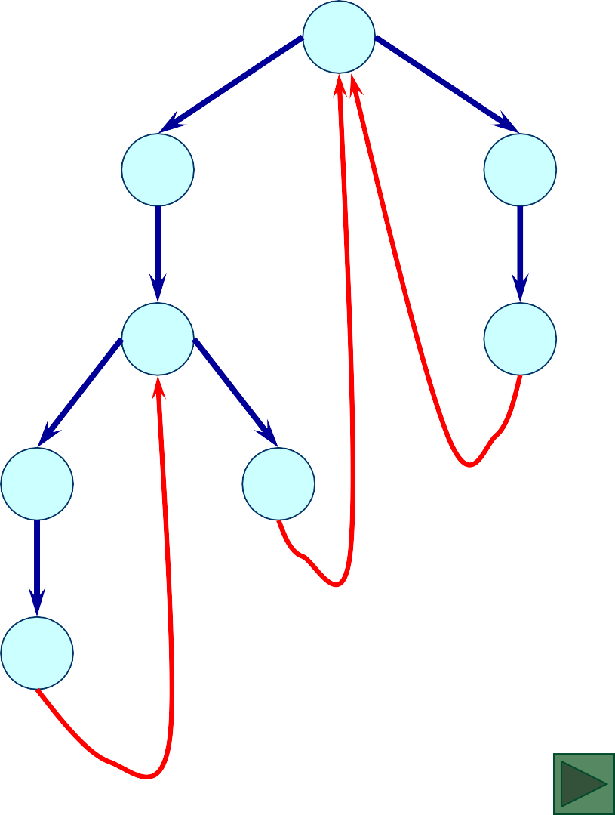
深度优先生成树
例如:下列连通图中，
h g
1
a ₁
2
b ₁
7
g ₁
8
h ₁
a
b
f
3
c
1
c
4
d ₃
5
e ₃
6
f ₁
d e
顶点a 和顶点c 是关节点

Slide 78
关节点有何特征？
需借助图的深度优先生成树来分析。
假设从某个顶点V₀出发对连通图 进行深度优先搜索遍历，则可得到 一棵深度优先生成树，树上包含图 的所有顶点。

Slide 79
§ 若生成树的根结点，有两个或两个 以上的分支，则此顶点(生成树的根) 必为关节点；
§ 对生成树上的任意一个“顶点”， 若其某棵子树的根或子树中的其它 “顶点”没有和其祖先相通的回边， 则该“顶点”必为关节点。

Slide 80
对上述两个判定准则 在算法中如何实现？

Slide 81
1) 设V₀为深度优先遍历的出发点
p = G.vertices[0].firstarc; v = p->adjvex;
DFSArticul(G, v);
// 从第v顶点出发深度优先搜索
if (count < G.vexnum) {
// 生成树的根有至少两棵子树
printf (0, G.vertices[0].data);
// 根是关节点

Slide 82
2) 定义函数:
low(v) = Min{visited[v], low[w], visited[k] }
其中: 顶点w 是生成树上顶点v 的孩子； 顶点k 是生成树上和顶点v有回边 相通的祖先；
visited记录深度优先遍历时的访问次序 若对顶点v，在生成树上存在一个子树根w，
且 low[w] ≥ visited[v]
则顶点v为关节点。

Slide 83
对深度优先遍历算法作如下修改：
isited[v]的值改为遍历过程中顶点 的访问次序count值；
遍历过程中求得 low[v]=Min{visited[v],low[w],visited[k]}
从子树遍历返回时， 判别low[w]≥visited[v]?

Slide 84
void DFSArticul(ALGraph G, int v0) {
// 从第v0个顶点出发深度优先遍历图 G,
// 查找并输出关节点
min =visited[v0] = ++count;
// v0是第count个访问的顶点, 并设low[v0]的初值为min
for(p=G.vertices[v0].firstarc; p;
p=p->nextarc) {
// 检查v0的每个邻接点
}
low[v0] = min;
} // DFSArticul

Slide 85
w = p->adjvex; // w为v0的邻接顶点
if (visited[w] == 0) { // w未曾被访问
DFSArticul(G, w); // 返回前求得low[w]
if (low[w] < min) min = low[w];
if (low[w]>=visited[v0])
printf(v0, G.vertices[v0].data); //输出关节点
}
else // w是回边上的顶点
if (visited[w] < min) min = visited[w];

Slide 86
7.6 两点之间的 最短路径问题
§ 求从某个源点到其余各点的 最短路径（单源最短路径）
§ 每一对顶点之间的最短路径

Slide 87
求从源点到其余各点的最短路径 的算法的基本思想:
依最短路径的长度递增的次序求得 各条路径
v₁
其中，从源点到 顶点v的最短路径 是所有最短路径 中长度最短者。
v
2
…
源点

Slide 88
路径长度最短的最短路径的特点：
在这条路径上，必定只含一条弧，并且 这条弧的权值最小。
下一条路径长度次短的最短路径的特点： 它只可能有两种情况：或者是直接从源
点到该点(只含一条弧)； 或者是从源点经 过顶点v₁，再到达该顶点(由两条弧组成)。

Slide 89
再下一条路径长度次短的最短路径的特点: 它可能有三种情况：或者是直接从源点到
该点(只含一条弧)； 或者是从源点经过顶点 v₁，再到达该顶点(由两条弧组成)；或者是 从源点经过顶点v₂，再到达该顶点。
其余最短路径的特点：
它或者是直接从源点到该点(只含一条 弧)； 或者是从源点经过已求得最短路径 的顶点，再到达该顶点。

Slide 90
求最短路径的迪杰斯特拉算法：
设置辅助数组Dist，其中每个分量Dist[k] 表示 当前所求得的从源点到其余各顶点 k 的最短路径。
一般情况下，
Dist[k] = <源点到顶点 k 的弧上的权值> 或者 = <源点到其它顶点的路径长度>
+ <其它顶点到顶点 k 的弧上的权值>。

Slide 91
1）在所有从源点出发的弧中选取一条权 值最小的弧，即为第一条最短路径。
V0和k之间存在弧 V0和k之间不存在弧
_{Dist[k ] =} ⎧G.arcs[v0][k ]
⎨
⎩
INFINITY
其中的最小值即为最短路径的长度。
2）修改其它各顶点的Dist[k]值。 假设求得最短路径的顶点为u， 若 Dist[u]+G.arcs[u][k]<Dist[k]
则将 Dist[k] 改为 Dist[u]+G.arcs[u][k]。

Slide 92
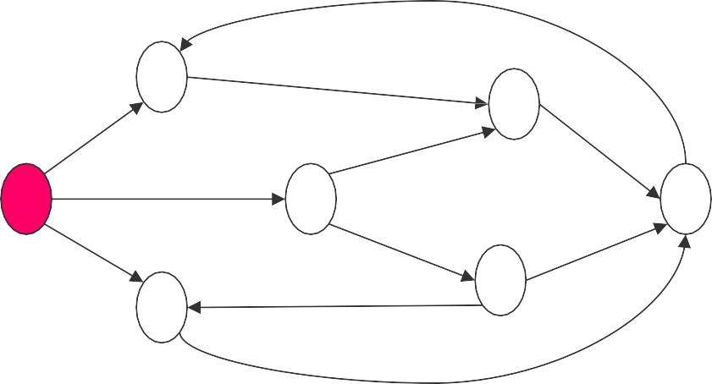
迪杰斯特拉算法模拟
b
6 4
7
终点 | b | c | d | e | f | g
Dist
Path
15
e
9
2
a
c
g
4
10
10
5
f
d
4
终点 | b | c | d | e | f | g
Dist | 15 | 2 | 10 | ∞ | ∞ | ∞
Path | ab | ac | ad
从a出发到达b、c、d有边
ac最小
根据ac最小
修正 ace=9< ∞,acf=6< ∞
选出最小acf
修正 acfg=16<∞ ( 因为
acfd和为11<10 不需修正)
终点 | b | c | d | e | f | g
Dist | 15 | 2 | 10 | 9 | 6 | 16
Path | ab | ac | ad | ace | acf | acfg

Slide 93
迪杰斯特拉算法模拟
b
6
7
15
e
9
2
a
c
g
4
10
10
5
f
d
4
终点 | b | c | d | e | f | g
Dist | 15 | 2 | 10 | 9 | 6 | 16
Path | ab | ac | ad | ace | acf | acfg
选出最小ace
修正（无需修正 因为
aceg=18>acfg=16）
终点 | b | c | d | e | f | g
Dist | 15 | 2 | 10 | 9 | 6 | 14
Path | ab | ac | ad | ace | acf | adg
选出最小ad
修正 adg=14<acfg=16
选出最小adg
修正 ,没有可修正
选出最小ab，也没有可修 正的，完毕
终点 | b | c | d | e | f | g
Dist | 15 | 2 | 10 | 9 | 6 | 14
Path | ab | ac | ad | ace | acf | adg

Slide 94
求每一对顶点之间的最短路径
弗洛伊德算法的基本思想是：
从 v_{i} 到 v_{j} 的所有 可能存在的路径中，选 出一条长度最短的路径。

Slide 95
若<v_{i},v_{j}>存在，则存在路径{v_{i},v_{j}}
// 路径中不含其它顶点
若<v_{i},v₁>,<v₁,v_{j}>存在，则存在路径{v_{i},v₁,v_{j}}
// 路径中所含顶点序号不大于1 若{v_{i},…,v₂}, {v₂,…,v_{j}}存在，
则存在一条路径{v_{i}, …, v₂, …v_{j}}
// 路径中所含顶点序号不大于2
…
依次类推，则 vi 至 vj 的最短路径应是 上述这些路径中，路径长度最小者。

Slide 96
弗洛伊德举例
1
A 3
4
B
5
C
D
1
2
 | A | B | C | D
A | 0 | 1 |  | 3
B |  | 0 | 1
C | 5 |  | 0 | 2
D |  | 4 |  | 0
路径矩阵
路径长度矩阵和路径矩阵 初始值为当前存在的弧， 自己到自己的路径为0
之后在v和w直间加u
 | AB |  | AD
 |  | BC
CA |  |  | CD
 | DB
（u从A，B，C，D）条件如下：
If(D[v][u]+D[u][w])<D[v][w])
D[v][w]=D[v][u]+D[u][w]
路径矩阵
加A
对于第一行是从A出发的
AB,AC,AD,加上AAB，AAC，
AAD是一样的所以不检查了 对于第二行，本来B到A没有路
径，现在还是一样的，我们看B
到C，如果BA，AC有路径，但
是没有路径，所以就不用考虑 这一行了
 | A | B | C | D
A | 0 | 1 |  | 3
B |  | 0 | 1
C | 5 |  | 0 | 2
D |  | 4 |  | 0
 | AB |  | AD
 |  | BC
CA |  |  | CD
 | DB

Slide 97
弗洛伊德举例
1
A 3
4
B
5
C
D
1
2
 | A | B | C | D
A | 0 | 1 |  | 3
B |  | 0 | 1
C | 5 | 6 | 0 | 2
D |  | 4 |  | 0
路径矩阵
加A，
对于第三行，CA有路径为5,原 来C到B是没有弧的，现在 CA=5，AB=1，所以存在路径 CAB，长度是6 C到D本有一条 弧是2，现在CA+AD=8>2所以 不修正
对于第四行，因为DA没有路径，
 | AB |  | AD
 |  | BC
CA | CAB |  | CD
 | DB
所以也不需要改变 加B
 | A | B | C | D
A | 0 | 1 | 2 | 3
B |  | 0 | 1
C | 5 | 6 | 0 | 2
D |  | 4 | 5 | 0
路径矩阵
对于第一行，AC原来没有路径， 现在AB，BC 都通所以AC路径 长度为2，路径为ABC；AD路
径长度是3，BD没有路径，所 以就不需改变
对于第二行不变
对于第三、四行采用上面同样
 | AB | ABC | AD
 |  | BC
CA | CAB |  | CD
 | DB | DBC
之后在v和w直接加u（u从A，B，C，D）条件如下：
的方法，最终结果如左
If(D[v][u]+D[u][w])<D[v][w]) D[v][w]=D[v][u]+D[u][w]

Slide 98
弗洛伊德举例
1
A 3
4
B
5
C
D
1
2
 | A | B | C | D
A | 0 | 1 | 2 | 3
B | 6 | 0 | 1 | 3
C | 5 | 6 | 0 | 2
D | 10 | 4 | 5 | 0
路径矩阵
加C，
第一行：AC=2，CB=6 和大于 AB=1，所以不修正AB。 AC=2，CD=2大于目前AD=3， 也需不要修正
第二行：BC=1，CA=5，所以
BA=6路径为BCA
BC=1，CD=2，所以 BD=3，路径为BCD
第三行：不考虑
第四行：DC=5，CA=5，所以
DA=10，路径为DCA
DC=5，B=6>DB=4，
所以不修正 加D，
如左，略方法同上，公式都采
用最下面的。
 | AB | ABC | AD
BCA |  | BC | BCD
CA | CAB |  | CD
DBCA | DB | DBC
 | A | B | C | D
A | 0 | 1 | 2 | 3
B | 6 | 0 | 1 | 3
C | 5 | 6 | 0 | 2
D | 10 | 4 | 5 | 0
路径矩阵
 | AB | ABC | AD
BCA |  | BC | BCD
CA | CAB |  | CD
DBCA | DB | DBC
之后在v和w直接加u（u从A，B，C，D）条件如下：
If(D[v][u]+D[u][w])<D[v][w]) D[v][w]=D[v][u]+D[u][w]

Slide 99
7.7 拓扑排序
问题:
假设以有向图表示一个工程的施 工图或程序的数据流图，则图中不允 许出现回路。
检查有向图中是否存在回路的方法 之一，是对有向图进行拓扑排序。

Slide 100
何谓“拓扑排序”？
对有向图进行如下操作：
按照有向图给出的次序关系， 将图中顶点排成一个线性序列， 对于有向图中没有限定次序关 系的顶点，则可以人为加上任 意的次序关系。

Slide 101
由此所得顶点的线性序列称之为 拓扑有序序列
例如：对于下列有向图
B
A
D
可求得拓扑有序序列：
A B C D 或 A C B D
C
A领先于BCD
BC领先于D
BC之间在有向图中没有约束所以BC CB都可以，所以得到两个拓扑 有序序列。
能够得到拓扑序列则说明该图中没有回路

Slide 102
反之，对于下列有向图
B
A D
C
不能求得它的拓扑有序序列。
因为图中存在一个回路 {B, C, D}
A领先于BCD
但BCD互相之间是一个领先的关系，所以没办法写出B在前，C在前还是D在前
对这个有向图进行排序，得不出有序序列，那么就说明存在了一个回路 所以可以通过拓扑排序判断有向图是不是有回路

Slide 103
如何进行拓扑排序？
一、从有向图中选取一个没有前驱 的顶点，并输出之；
二、从有向图中删去此顶点以及所 有以它为尾的弧；
重复上述两步，直至图空，或者 图不空但找不到无前驱的顶点为止。

Slide 104



c
a
d
g
e
b f
h
a b h c d g f e
在算法中需要用定量的描述替代定性的概念
没有前驱的顶点 ≡≡ 入度为零的顶点
删除顶点及以它为尾的弧 ≡≡ 弧头顶点的入度减1

Slide 105
算 法 描 述
取入度为零的顶点v;
while (v<>0) {//v<>0 说明取到了一个入度为0的顶点v
printf(v); ++m;//m为取到的顶点个数
w=FirstAdj(v);
while (w<>0) { inDegree[w]--; w=nextAdj(v,w);
}
算法关键： 如何确定入 度为0的顶 点?
取下一个入度为零的顶点v;
}
if m<n printf(“图中有回路”);
//m与实际个数n相比,m<n 就没取够，表示有回路，否则没有回路

Slide 106
为避免每次都要搜索入度为零的顶点， 在算法中设置一个“栈”，以保存“入度 为零”的顶点。
CountInDegree(G,indegree);
//对各顶点求入度 InitStack(S);
for ( i=0; i<G.vexnum; ++i)
if (!indegree[i]) Push(S, i);
//入度为零的顶点入栈
开始对已经建好存储结构的图，对它的各个顶点求入度。
然后，把所有入度为0 的顶点入栈
这样，每次去栈里头取就行了

Slide 107


count=0; //对输出顶点计数
while (!EmptyStack(S)) { Pop(S, v); ++count; printf(v);
for (w=FirstAdj(v); w; w=NextAdj(G,v,w)){
--indegree(w); // 弧头顶点的入度减一
if (!indegree[w]) Push(S, w);
//新产生的入度为零的顶点入栈
/*每次去栈里头取的时候，要把所有它的邻接点的入度-1
如果对于邻接点的入度-1后，变成0度了，我们也把其入栈。
因此整个算法进行到栈空为止。
到栈空的时候看看整个输出的顶点个数够不够，够的话就没回路，拓扑排 序成功，否则有回路*/
}
}
if (count<G.vexnum) printf(“图中有回路”)

Slide 108
7.8 关键路径
拓扑的施工流图 表示的是施工顺序，拓扑不考虑期限
现在进一步，我们要讨论的是整个工程的完成期限是多少，就是效益问题，完成工程期间
有没有某个工序是比较关键的---关键工程，关键工程的拖期，提前将影响整个工程
5
弧<v,w>代表活动或子工程，权值代表工期，
顶点表示事件，即为一个活动的开始或结束事件
V W
问题:
假设以有向网表示一个施工流图，弧 上的权值表示完成该项子工程所需时间。 问：哪些子工程项是“关键工程”？
即：哪些子工程项将影响整个工程的完成 期限的。

Slide 109
整个工程完成的时间为：从有向图的源点到汇点 的最长路径。
例如:
汇点
b g
2
66 11
8
a
e
k
4
77
1
44
源点
5
c
h
4
f
2
d
“关键活动”指的是：该弧上的权值增加 将使 有向图上的最长路径的长度增加。

Slide 110
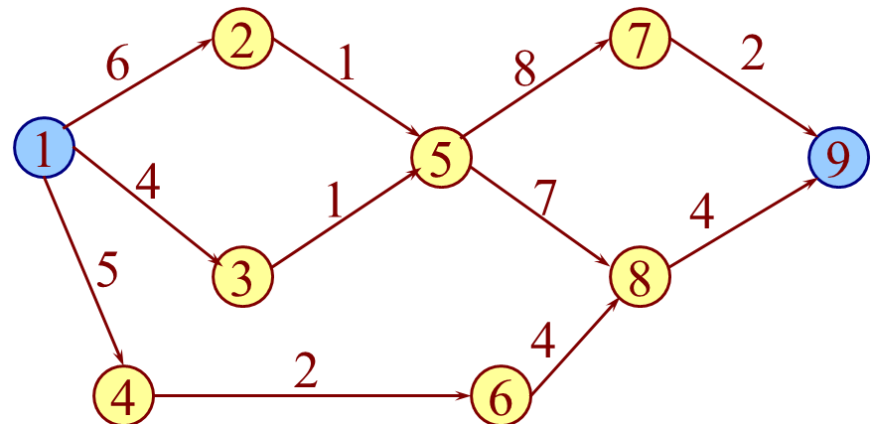
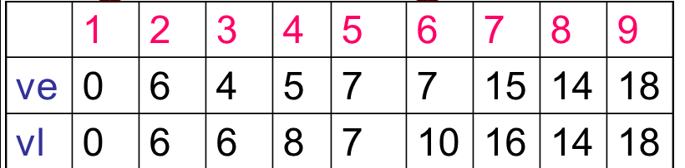
如何求关键活动？
“事件(顶点)” 的 最早发生时间 ve(j) ve(j) = 从源点到顶点j的最长路径长度； “事件(顶点)” 的 最迟发生时间 vl(k)
vl(k) = 从顶点k到汇点的最短路径长度。
Ve(j):为了保证后序进行的发生时间,用拓扑的正序来求 Vl(k):为了保证完工的最晚开始时间,用拓扑的逆序来求

Slide 111
假设第i 条弧为<j, k>
则 对第 i 项活动言
“活动(弧)”的最早开始时间 ee(i) ee(i) = ve(j)；
“活动(弧)”的最迟开始时间 el(i)
el(i) = vl(k) – dut(<j,k>)；

Slide 112

事件发生时间的计算公式：
ve(源点) = 0；
ve(k) = Max{ve(j) + dut(<j, k>)} vl(汇点) = ve(汇点)；
vl(j) = Min{vl(k) – dut(<j, k>)}

Slide 113
b
g
2
6
1
8
a
e
k
4
7
1
4
5
c
h
4
f
2
d
 | a | b | c | d | e |  | f | g | h |  | k
ve | 0 | 6 | 4 | 5 |  | 7 | 7 | 15 |  | 14 | 18
vl | 0 | 6 | 6 | 8 |  | 7 | 10 | 16 | 14 |  | 18
0
0
0
0
5
0
0
11
0
0
18
18
18
18
18
8
18
18
18
拓扑有序序列: a - d - f - c - b - e - h - g - k

Slide 114
 | a | b | c | d | e | f | g | h | k
ve | 0 | 6 | 4 | 5 | 7 | 7 | 15 | 14 | 18
vl | 0 | 6 | 6 | 8 | 7 | 10 | 16 | 14 | 18
 |  | ab | ac | ad | be | ce | df | eg | eh | fh | gk | hk
权 |  | 6 | 4 | 5 | 1 | 1 | 2 | 8 | 7 | 4 | 2 | 4
e |  | 0 | 0 | 0 | 6 | 4 | 5 | 7 | 7 | 7 | 15 | 14
l |  | 0 | 2 | 3 | 6 | 6 | 8 | 8 | 7 | 10 | 16 | 14

Slide 115
算法的实现要点:
显然，求ve的顺序应该是按拓扑有序的次序；
而 求vl的顺序应该是按拓扑逆序的次序； 因为 拓扑逆序序列即为拓扑有序序列的
逆序列，
因此 应该在拓扑排序的过程中，
另设一个“栈”记下拓扑有序序列。

Slide 116
熟悉图的各种存储结构及其构造算 法，了解实际问题的求解效率与采用何种 存储结构和算法有密切联系。
熟练掌握图的两种搜索路径的遍历： 遍历的逻辑定义、深度优先搜索和广度优 先搜索的算法。
在学习中应注意图的遍历算法与树的
遍历算法之间的类似和差异。

Slide 117
3. 应用图的遍历算法求解各种 简单路径问题。
4. 理解教科书中讨论的各种图 的算法。

Slide 118
下列哪一种图的邻接矩阵一定是对称矩阵？
单选题
1分
A
有向图
B
无向图
C
AOV网
D
AOE网
提交

